Slide 1
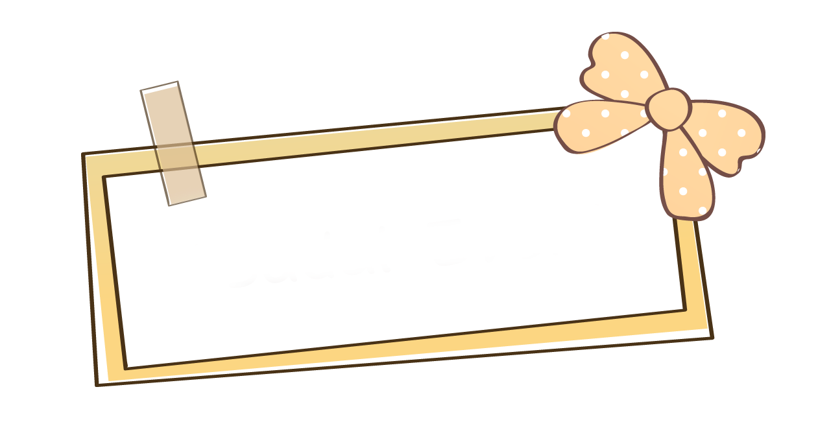
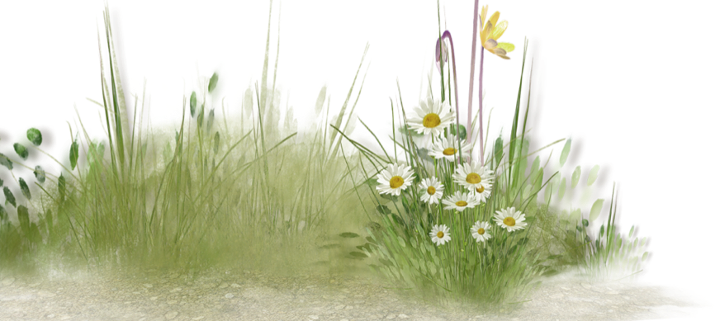

Slide 2
GẤU CON HAM ĂN

Slide 4
35 cm² + 15 cm² = ?
A. 50 m²
C. 50 cm²
B. 40 cm²
D. 40 m²

Slide 5
46 cm² + 27 cm² = ?
A. 63 m²
C. 63 cm²
B. 73 m²
D. 73 cm²

Slide 6
12 cm² x 4 =
A. 48 cm²
C. 46 cm²
B. 44 cm²
D. 42 cm²

Slide 7
63 cm² : 7 = ?
A. 7 cm²
B. 9 cm²
C. 8 cm²
D. 6 cm²

Slide 8
Toán
DIỆN TÍCH HÌNH CHỮ NHẬT

Slide 9
- Tính được diện tích hình chữ nhật theo quy tắc đã nêu trong SGK.
- Vận dụng giải các bài toán thực tế liên quan đến diện tích hình chữ nhật.

Slide 11
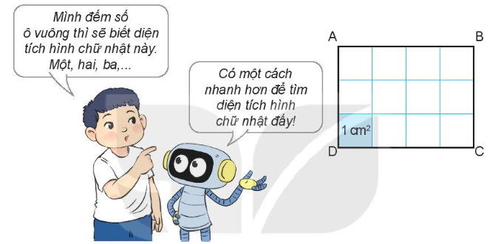
Hình chữ nhật ABCD có:
4 x 3 = 12 (ô vuông)
Diện tích mỗi ô vuông là 1 cm²
Diện tích hình chữ nhật ABCD là:
4 x 3 = 12 (cm²)
Muốn tính diện tích hình chữ nhật ta làm thế nào?
Muốn tính diện tích hình chữ nhật ta lấy chiều dài nhân với chiều rộng (cùng đơn vị đo)
chiều dài
chiều rộng
diện tích

Slide 12
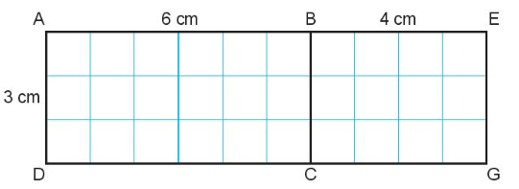
10 cm
4
10
3
3
12
30

Slide 13
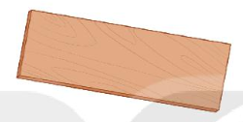
2
Một tấm gỗ hình chữ nhật có chiều rộng 5 cm, chiều dài 15 cm. Tính diện tích tấm gỗ đó.
15 cm
Bài giải
Diện tích tấm gỗ là:
15 x 5 = 75 (cm²)
Đáp số: 75 cm²
5 cm

Slide 14
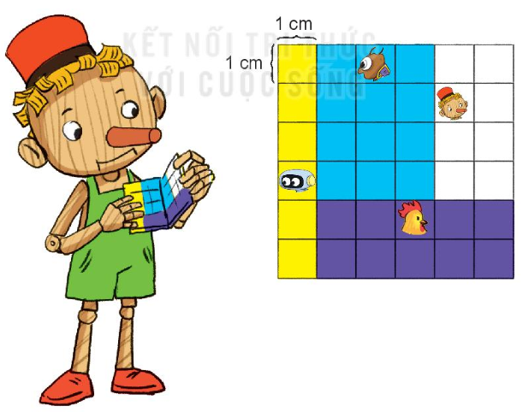
3
Bu-ra-ti-no bẻ miếng sô-cô-la thành bốn miếng nhỏ rồi chia cho 4 bạn như hình vẽ. Hỏi mỗi bạn nhận được miếng sô-cô-la bao nhiêu xăng-ti-mét vuông?
Bu-ra-ti-nô bẻ miếng sô-cô-la thành mấy miếng nhỏ?
Bốn miếng sô-cô-la nhỏ
đều có hình gì?
Muốn tìm mỗi bạn nhận được miếng sô-cô-la bao nhiêu xăng-ti-mét vuông em làm thế nào?
Thảo luận nhóm 4

Slide 15
 | Rô- bốt | Dế mèn | Gà trống | Bu-ra-ti-no
Chiều dài
Chiều rộng
Diện tích
6cm
4cm
5cm
4cm
1cm
3cm
2cm
2cm
6 x 1 = 6 cm²
4 x 3 = 12 cm²
5 x 2 = 10 cm²
4 x 2 = 8 cm²

Slide 16
12 cm²
8 cm²
6 cm²
10 cm²
Con có nhận xét gì về miếng sô-cô-la của
Bu-ra-ti-no ban đầu?
Nếu chia đều miếng sô-cô-la cho 4 bạn thì mỗi bạn được miếng sô-cô-la bao nhiêu xăng-ti-mét vuông?

Slide 17
- Tính được diện tích hình chữ nhật theo quy tắc đã nêu trong SGK.
- Vận dụng giải các bài toán thực tế liên quan đến diện tích hình chữ nhật.

Slide 18
Chuẩn bị bài sau:
Diện tích hình vuông

